Slide 1
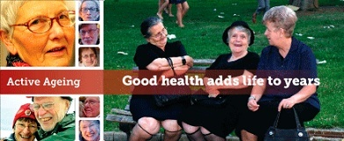
Veselīga novecošana Eiropā – vesels mūža garumā
Geoff Green
Šefīldas Helamas Universitātes goda profesors un PVO īpašais konsultants novecošanas jautājumos
2012.gada 13.aprīlī
Saeimā, Latvijā

Slide 2
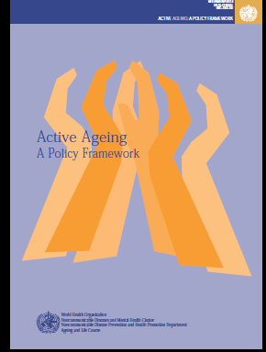
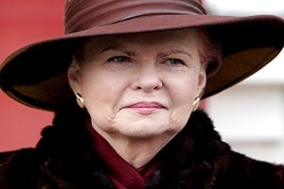
Novecošana: “Viena no cilvēces lielākajām uzvarām” un resurss sabiedrībai: zināt, palīdzēt un rūpēties

Slide 3
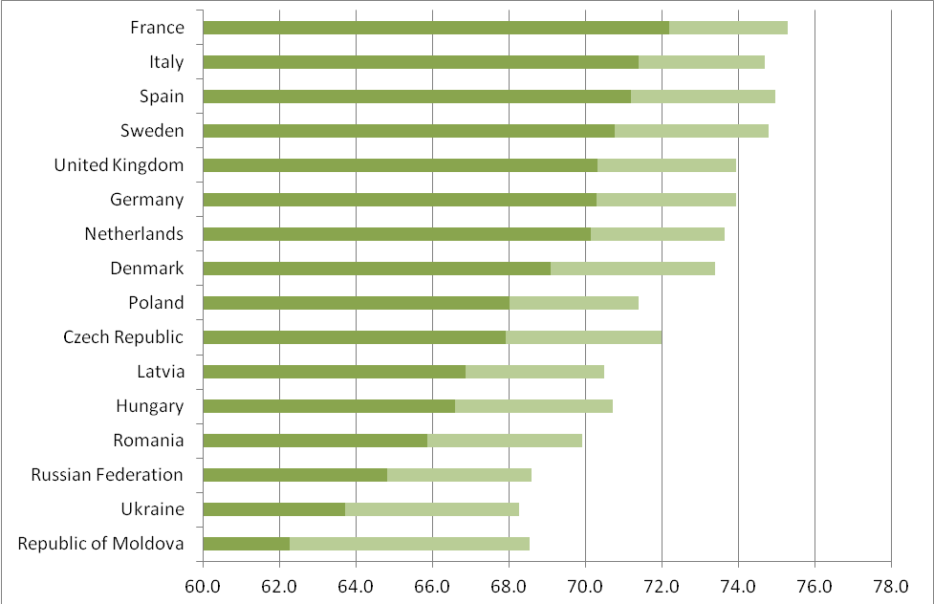

Līdz cik gadu vecumam cilvēki var cerēt nodzīvot vēl 15 gadus – 2010. gadā un 2050. gadā?
Latvia
Avots: Pasaules populācijas prognozes, 2010. gada izdevums. Ņujorka, Apvienotās Nācijas, Ekonomikas un sociālo lietu departaments, 2010.

Slide 4
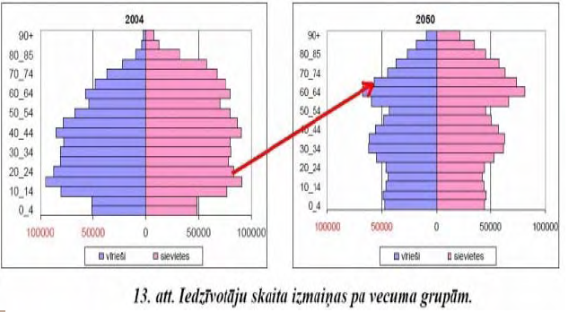
Populācijas piramīdas formu nomaina “sēnes” forma
Latvijā: demogrāfiskās slodzes koeficienta palielināšanās
Rinalds Muciņš. Veselības aprūpes sistēmas izaicinājumi un stratēģiskie plāni. Latvijas Republikas Veselības ministrija, 2008

Slide 5
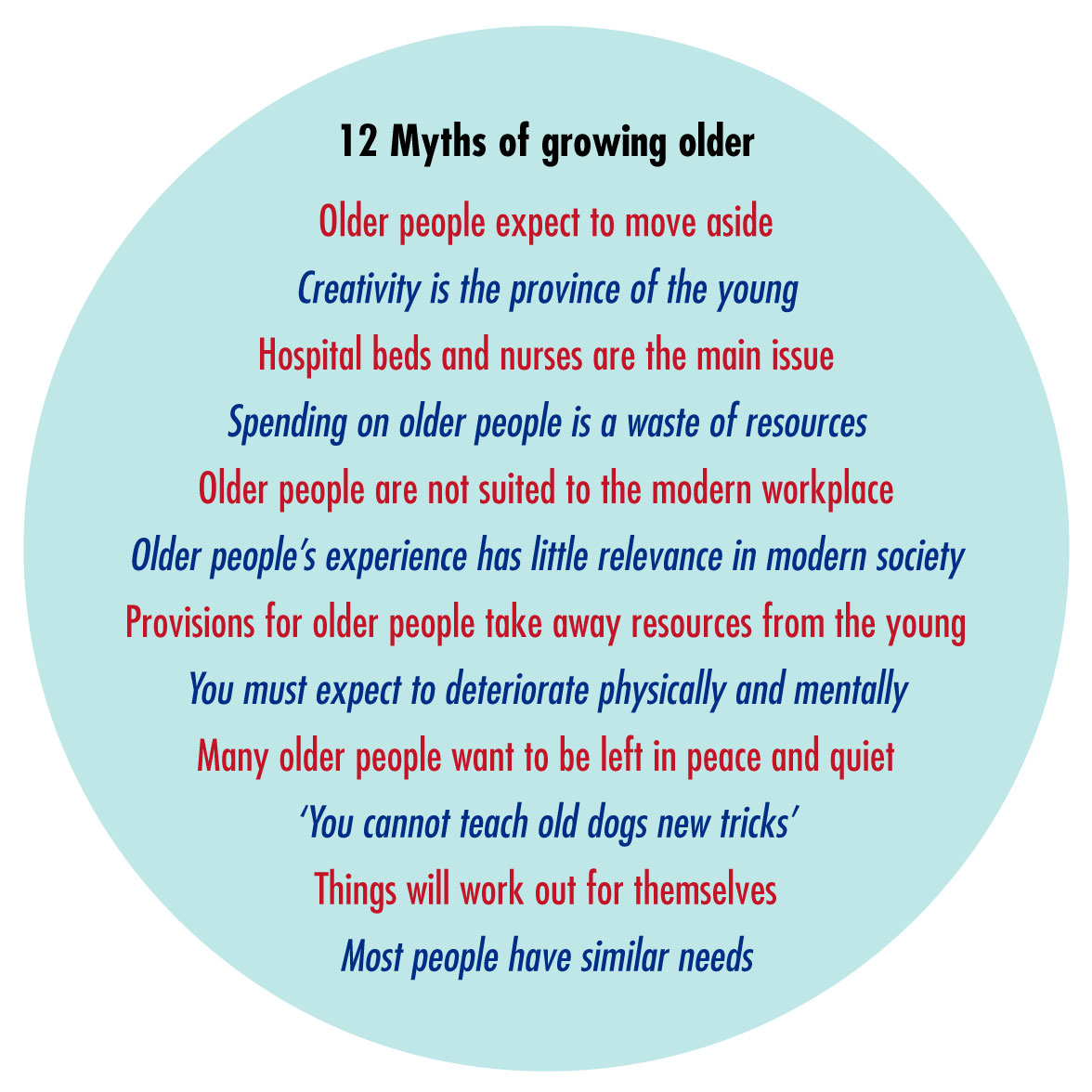


Izaicinājums: Novecošanas mītu kliedēšana
Atmīnēt sprāgstvielu ar laika degli

Slide 6
Četras stratēģiskās darbības jomas
1 3
2 4
Eiropas Veselīgas novecošanas stratēģija un rīcības plāns 2012-2016 (uzmetums)
Healthy ageing over the life-course
Supportive environments
Strengthen health systems for ageing populations
Address gaps in evidence and research
Dzīves cikla pieeja veselīgai novecošanai
Atbalstoša vide
Stiprināt veselības sistēmas novecojošām populācijām
Pierādītu datu iztrūkums

Slide 7
Galvenie faktori un stratēģiskās zonas
Veselīga novecošana
Samazinās profilakse
Atbalstoša sabiedrība
Sociālā izolācija
Veselības aprūpes sistēmas
Vakcinācija un infekcijas slimību kontrole
Kvalitatīvas aprūpes stratēģijas
Fiziskās aktivitātes
Pamata aprūpe mājās
Tiek novērsta slikta apiešanās pret veciem cilvēkiem
Pētījumu dati

Slide 8
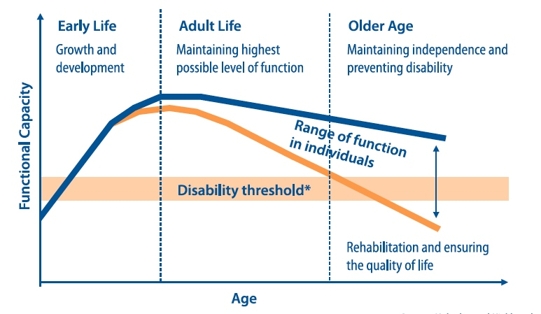
1. Aktīvā novecošana ienes pārmaiņas: perspektīva visas dzīves garumā
Avots: Aktīvā novecošana. Politikas ietvars. Ženēva, Pasaules Veselības Organizācija, 2002.

Slide 9
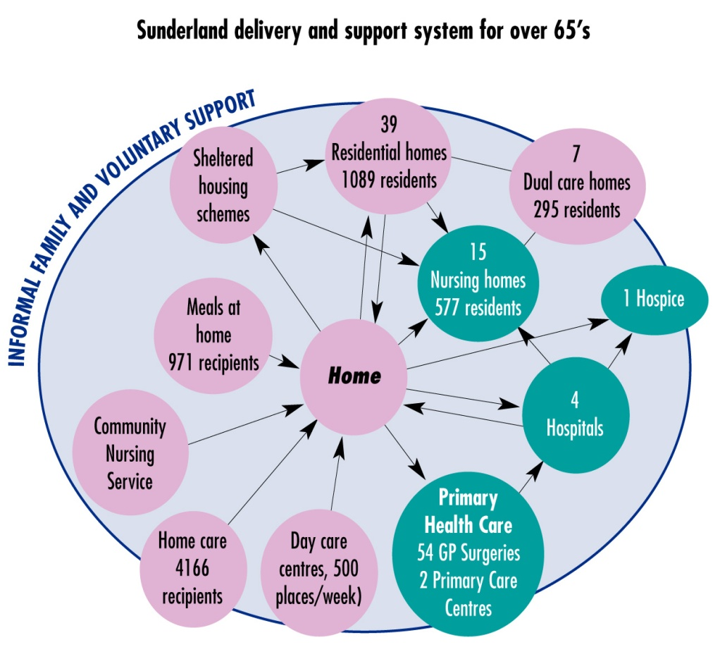

3. Veselības aprūpes sistēmu centrā – cilvēki aiz “invaliditātes sliekšņa”
Veselības un sociālās aprūpes sistēmas parasti ir koncentrētas (aptuveni 95%) uz cilvēkiem, kas savā dzīves gājumā patlaban atrodas aiz “invaliditātes sliekšņa”.
←

Slide 10
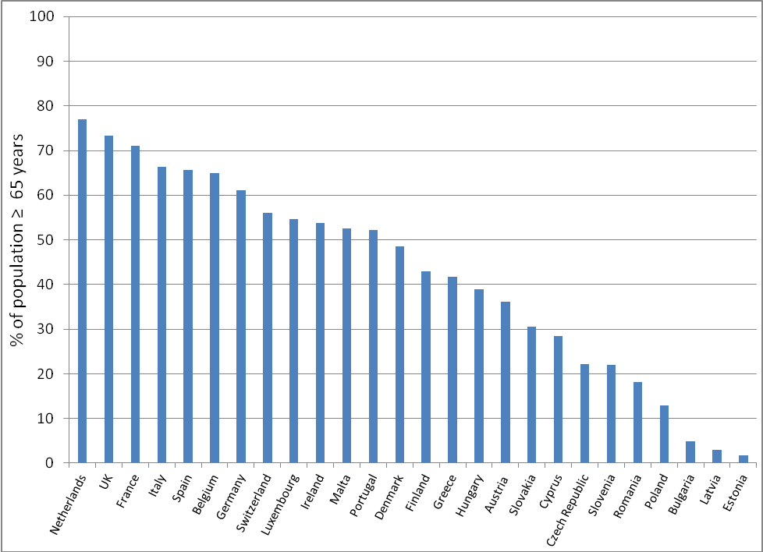
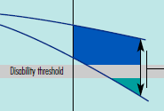
3. Profilakse: Vakcinācija pret gripu cilvēkiem no 65 gadiem
←
↓
Avoti: OECD veselības dati, 2011. Parīze, OECD, 2011; Eiropas veselības aptauja. Brisele, Eurostat, 2012.

Slide 11
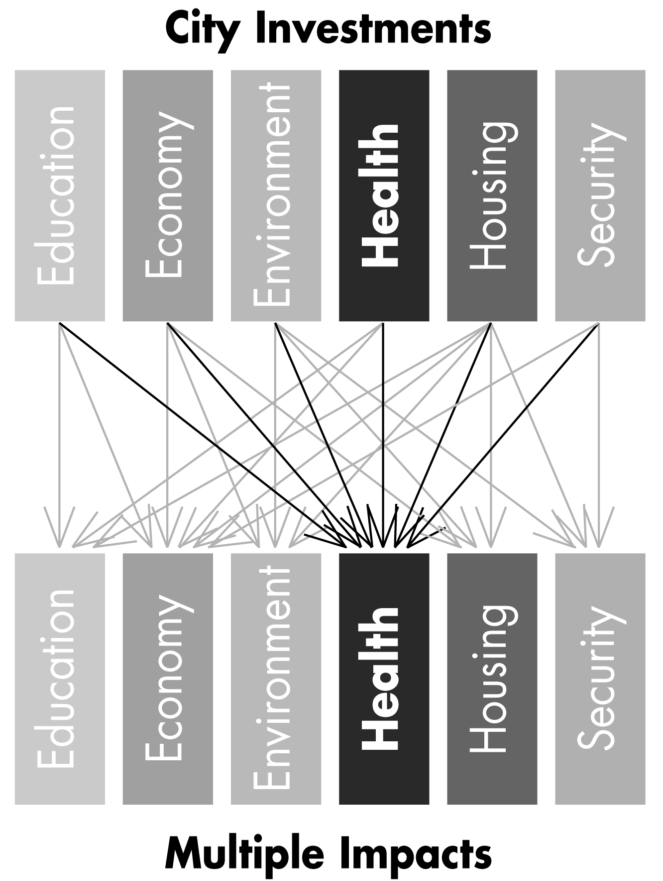
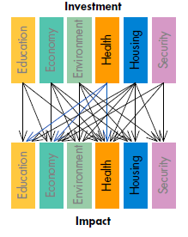
2. Veselīgas novecošanas sociālie determinanti
Geoff Green. Starpsektoru plānošana veselīgas pilsētas vides attīstībā.
Journal of Urban Health. 2012

Slide 12
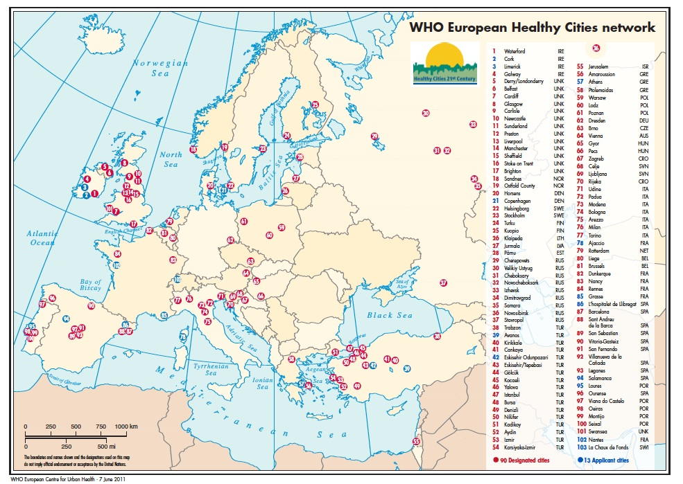
2. Pilsētu ieguldījums atbalstošas vides radīšanā vietējā līmenī

Slide 13
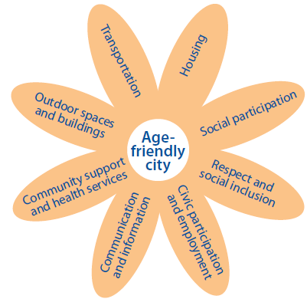
Veciem ļaudīm draudzīgas pilsētas: PVO globālā iniciatīva
Veciem ļaudīm draudzīgas pilsētas visā pasaulē: ceļvedis (PVO, Ženēva, 2007)
Iedvesma: kā ugunsgrēks, kas nekontrolēti izplatās pilsētās visā pasaulē
Visaptveroši: 8 jomas
Optimizē “aktīvās novecošanas” sasaisti ar PVO 2002
Saskaņā ar veselīgas novecošanās tīkla sadaļu attiecībā uz veselīgajām pilsētām

Slide 14

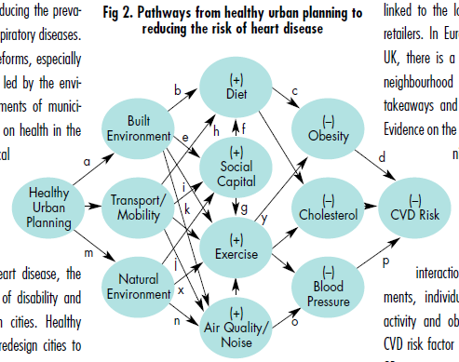






Pilsētvides plānošanas saistība ar sirds slimību riska samazināšanu

Slide 15
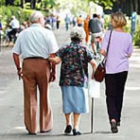
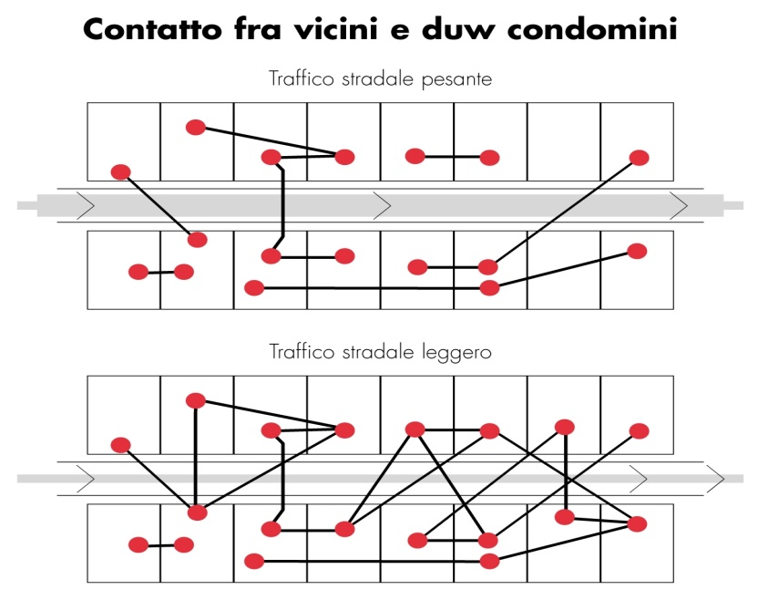
Kaimiņu kontakti pretstatā ielu satiksmes plūsmai
‘Cross lights are made for Olympic runners’ Older person, Halifax.
Ielas, pa kurām var pastaigāties, veicina sociālos kontaktus un uzlabo garīgo veselību.cities: A Guide. WHO Geneva

Slide 16
(4) Neskaidrības (pierādītu datu iztrūkumi)
Latvija: garāks dzīves ilgums (3. slaids).
Vai var bez invaliditātes? Vai iespējams samazināt saslimstības gadus?
Augsta līmeņa Investīcijas rada stabilus guvumus veselības jomā (11. slaids).
Cik ticami ir dati un kāds ir atmaksāšanās periods?

Slide 17
Prioritāri pasākumi:
PVO Reģionālā biroja mērķi
Sasniedzams progress ierobežotā laika periodā
Atbilstība valstīm ar atšķirīgiem ienākumu līmeņiem un atšķirīgās demogrāfiskās pārejas stadijās
Esošo PVO instrumentu un pieredzes mobilizēšana
Saiknes ar starptautiskajiem un reģionālajiem politikas ietvariem un mandātiem
Veselības un sociālās aprūpes sistēmu efektivitāte un ilgtspējas veicināšana
Papildinājums partneru (piem., Eiropas Komisija, Ekonomiskās sadarbības un attīstības organizācija (OECD) ) darbībām Eiropā

Slide 18
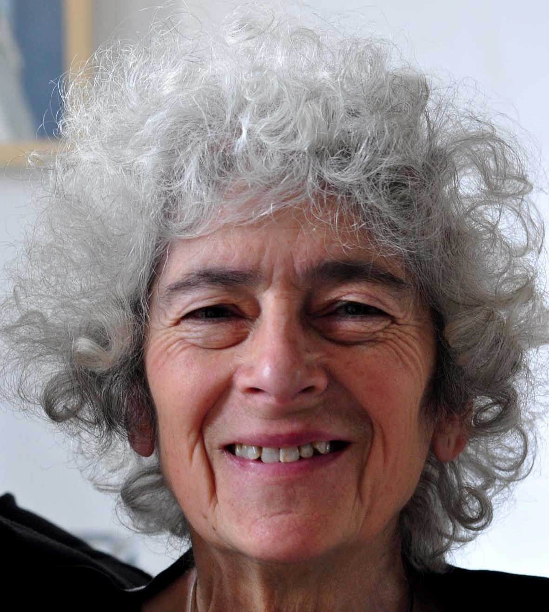
“Es patiešām nejūtos veca. Ir tik daudz lietu, ko mums ar vīru patīk darīt kopā, tāpēc man jāuzdod jautājums, vai tiešām mūs var uzskatīt par veciem?”
Paldies!

